Slide 1
Aplikasi Pemantauan Diet Ketogonik
Kelompok 2
Anggota :
Agung Jati
Dea Syaputri
Mohammad Farhan
Kata Ersada Pinem
M. Andian Saputra

Slide 2
Table of content
Masalah
Perencanaan pasar
Solusi
Kesimpulan

Slide 3
MASALAH

Slide 4
Latar Belakang
Gaya hidup modern telah membuat generasi milenial semakin dekat dengan berbagai kondisi yang bisa mempengaruhi kondisi kesehatan. Gaya hidup didefinisikan sebagai cara seseorang menjalani hidup guna menurunkan risiko terkena berbagai penyakit. Hal ini mengarah pada semakin tepat gaya hidup yang diterapkan, maka semakin baik tingkat kesehatan seseorang. Selain menganut gaya hidup yang tepat, pola ini harus dilakukan secara berkelanjutan agar kualitas hidup meningkat secara keseluruhan.
Komponen gaya hidup secara umum meliputi berat badan ideal, aktivitas fisik, serta pola manajemen stres yang tepat. Pada komponen berat badan ideal sering disalahartikan dengan menerapkan diet ketat tanpa memperhatikan asupan makanan yang dibutuhkan oleh tubuh.
Beberapa jenis diet viral di Indonesia seperti diet keto, diet mayo, diet mediterania, diet golongan darah, diet omad, the fast diet, dan lain sebagainya. Pemilihan diet yang tidak tepat sesuai kebutuhan tubuh bisa menyebabkan malnutrisi pada tubuh yang justru bisa memicu datangnya berbagai penyakit.

Slide 5
Informasi Pendukung
Ranu Basko AP dan Sutardji Oktia Woro (2011) melakukan penelitian pembuatan sistem informasi berkaitan dengan perencanaan pola hidup sehat melalui keseimbangan aktivitas dan asupan makanan. Menurut Ranu dan sutardji untuk menghasilkan suatu pola hidup yang sehat diperlukan suatu sinergi dan keseimbangan asupan makanan dan kalori yang dikeluarkan oleh tubuh dalam menghasilkan energi. Ketika melakukan perhitungan kalori dibutuhkan beberapa data sebagai data penunjang dalam penelitian, data tersebut dapat didapatkan dari artikel kesehatan. Data tersebut akan digunakan sebagai acuan perhitungan pengolahan data sesuai yang diinformasikan.
Siti hasliza (2017) melakukan perancangan sebuah sistem untuk rumah sakit ibu dan anak di kota Makassar sistem tersebut digunakan untuk penentuan kebutuhan asupan gizi ibu hamil dan menyusui. Sistem yang dikembangkan diharapkan menjadi dasar penentuan gizi oleh nutritionist dalam penentuan kebutuhan gizi agar mendapatkan hasil perhitungan yang akurat. fokus dari penelitian Siti Hasliza yaitu rancang bangun sistem penentuan kebutuhan asupan gizi berdasarkan kebutuhan kalori sesuai total energi expenditure bagi ibu hamil dan menyusui.

Slide 6
Analysis Masalah
Diet ketogenic merupakan diet yang awalnya tidak digunakan sebagai diet untuk menurunkan berat badan, namun diet yang digunakan sebagai terapi atau upaya pengobatan penyakit epilepsi pada anak. Namun, seiring berjalannya waktu, banyak masyarakat yang menjalankan diet ini sebagai upaya penurunan berat badan. (Masood & Uppaluri, 2019)
Banyaknya masyarakat yang menjalankan diet ini sebagai upaya penurunan berat badan, menjadikan konsumsi mereka tidak sesuai dengan pedoman konsumsi gizi seimbang yang merupakan pedoman konsumsi yang sesuai untuk masyarakat Indonesia. Untuk itu, perlu dilihat kualitas diet dan indeks massa tubuh pelaku diet ini berdasarkan fase dietnya untuk melihat perbedaan yang terjadi antara fase yang ada dalam diet keto-fastosis ini. Membatasi diet serta mengontrol karbohidrat seperti melakukan diet rendah karbohidrat efektif untuk mengurangi lemak viseral. (Wahyuni, Dewi, & Utami, 2018)
Dalam kondisi menjalani diet keto-fastosis ini tubuh dalam keadaan kurang suplai glukosa untuk diubah menjadi energi, sehingga tubuh akan menggunakan badan keton sebagai sumber energi, yang akan memicu ketonemia pada keadaan maksimal yaitu 7/8 mmol/L. (Wisnu, Berawi, & Wahyudo, 2017)
Diet keto-fastosis merupakan diet yang dilakukan dengan mengkonsumsi sedikit karbohidrat, tinggi lemak dan protein sedang. Dengan melakukan diet tersebut, memungkinkan menurunnya kualitas konsumsi seseorang, karena tidak mengkonsumsi makanan dengan pola konsumsi gizi seimbang.

Slide 7
Konstrain
Konstrain atau batasan dari aplikasi yang akan kami buat yaitu berdasarkan penggunanya,
sebagai berikut :
1.Penderita Epilepsi
2.Penderita diabetes 2
3.Orang yg ingin menurunkan berat badan
4.Orang yang menderita jenis kanker tertentu
5.Atlet

Slide 8
SOLUSI

Slide 9
Solusi
Perhitungan kalori merupakan bagian dari pemenuhan kebutuhan gizi berdasarkan kebutuhan kalori sesuai perhitungan total energi yang dibutuhkan oleh tubuh (energy expenditure) Dalam proses perhitungan ini tidak jarang ditemukan ketidaktepatan karena perhitungan ini membutuhkan pengetahuan khusus yang tidak semua masyarakat mengetahui.

Slide 10
Karakteristik Product
Cara penulisan bagian ini bebas, tetapi setidaknya menunjukan:
Fitur Utama:
Pemantauan diet ketogenik
Fitur Dasar:
Login dan register aplikasi
Laporan hasil diet
Perhitungan kalori
Fitur Tambahan:
Memberikan info diet tambahan
Notifikasi untuk jadwal diet
Sifat solusi yang diharapkan
Mudah diinstalasi sebab akan digunakan oleh orang dewasa dan lansia
Mudah digunakan melalui handphone
Harga gratis

Slide 11
PERENCANAAN PASAR

Slide 12
Perencanaan Pasar
Spesifikasi
Sistem informasi yang kami buat adalah berbasis web. Yang mana aplikasi ini membutuhkan server internet dan aplikasi ini dibangun dengan basis data. Agar data dapat tersimpan secara otomatis didalam database.
Persyaratan Antarmuka Eksternal
Aplikasi ini membutuhkan aplikasi/network seperti:
Google Chrome
Internet

Slide 13
Antarmuka dengan Pengguna
Aplikasi ini sangat user friendly karena memudahkan pengguna dalam mengerjakan tugasnya.
Antarmuka Perangkat keras
Aplikasi ini didukung oleh Personal Komputer atau Laptop dan internet.
Antarmuka Perangkat lunak
Aplikasi ini menggunakan Sistem operasi desktop dan mobile.

Slide 14
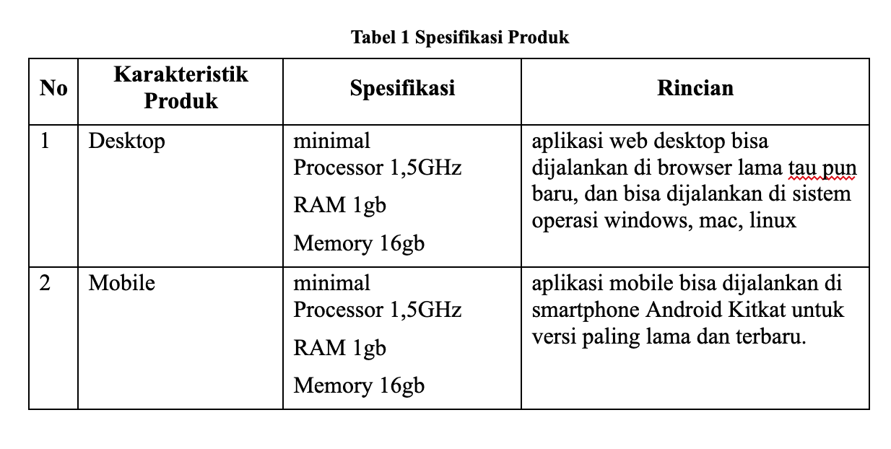

Slide 15
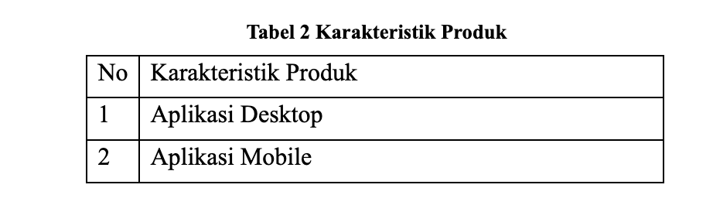

Slide 16
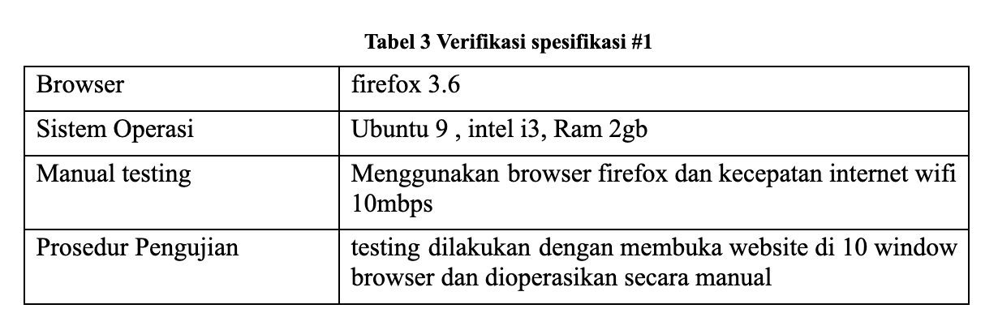
Verifikasi
Aplikasi ini kami jalankan di spek rendah yang kami punya, yaitu di linux dan android kitkat.

Slide 17
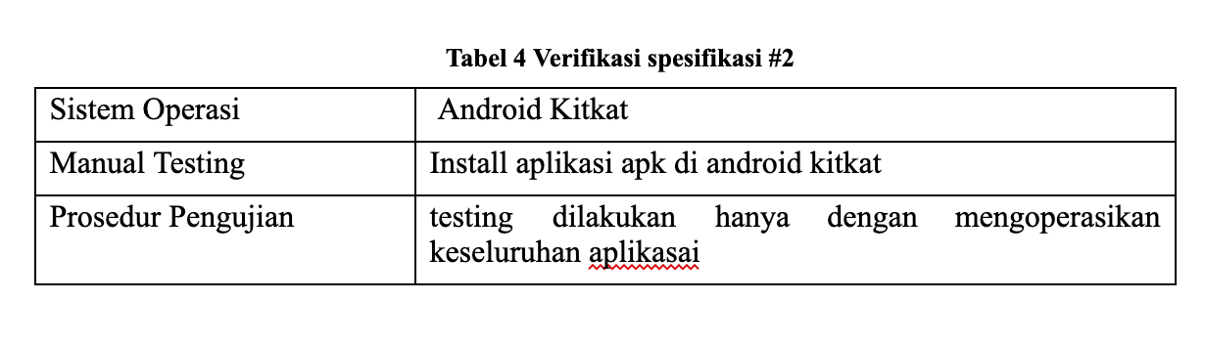

Slide 18
Konsep sistem
Pilihan Sistem
Jabarkan minimal tiga (3) konsep sistem yang akan dikembangkan. Penjabaran meliputi:
Arsitektur utama sistem
Konsep utama dari diet ini adalah membatasi asupan karbohidrat hingga hanya 5-10% dari total asupan kalori sehingga glukosa yang umumnya dimetabolisme sebagai sumber energi oleh tubuh diganti dengan lemak. Metabolisme yang terjadi adalah sejumlah besar lemak dipecah oleh tubuh menghasilkan badan keton (asetoasetat, b-hidroksibutirat dan aseton). Sinyal berhasilnya menjalani diet ketogenik terjadi saat tubuh memproduksi keton sebagai sumber energi yang digunakan oleh otak dan organ lain dan tercapai kondisi ketosis, yang dapat diukur dari darah dan urin.
Interaksi dengan pengguna (user interaction)
Pada ketogenesis, kadar glukosa dipertahankan pada batas normal kadar melalui glukoneogenesis dari asam amino glukogenik dan gliserol dari trigliserida yang terhidrolisis. Selama 3 sampai 4 hari pertama diet ketogenik dilakukan, sumber utama glukosa adalah melalui jalur glukoneogenesis yang dibuat dari asam amino. Jika kondisinya memungkinkan ketogenesis untuk terus berlangsung, kontribusi asam amino akan menurun dan jumlah glukosa yang diturunkan dari gliserol mengalami peningkatan. Berdasarkan penelitian yang memeriksa efek dari puasa dan diet karbohidrat yang sangat rendah, adaptasi metabolik terhadap ketosis membutuhkan waktu dua minggu atau lebih untuk mencapai level keton yang tetap.

Slide 19
Algoritma utama yang akan digunakan
user login
input data pola makan pagi siang malam, contohnya seporsi nasi goreng yang menampilkan persentase dari kalori dan nutrisi.
input data kegiatan setelah makan contohnya aktifitas yang dilakukan sepetti kerja, olahraga, dan tidur
kemudian data yang telah diinput di proses menjadi data yang bisa dianalisa dalam proses diet contohnya kolestrol hari ini apakah normal, berlebihan atau rendah dan data ini dipakai untuk proses lamanya diet
Modul atau sub-blok yang memenuhi fungsi dan spesifikasi
Setiap konsep harus memenuhi kebutuhan pengguna, karakteristik produk, dan spesifikasi produk.

Slide 20
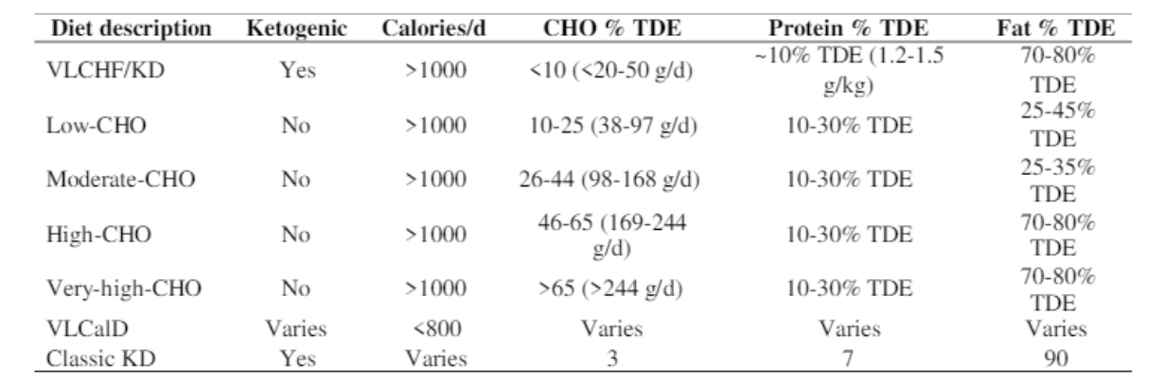
Analisis konsep
Berikut ini adalah contoh data yang telah diproses dari input data pola makan dan kegiatan sehari-hari

Slide 21
Keterangan:
CHO (Carbohydrate); VLCHF/KD (very-low-CHO, high-fat ketogenic diet); VLCalD (very-low-calorie diet); TDE (total daily energy).
Sistem yang akan dikembangkan
Aplikasi proses data pola makan dan kegiatan sehari-hari untuk menerapkan dan memonitoring gaya hidup sehat secara tepat dengan perhitungan yang akurat.
Mengumpulkan data- data user sehari-hari

Slide 22
Desain Sistem
flowchart yang menggambarkan proses dari data flow diagram. flowchart ini memberikan pandangan secara menyeluruh mengenai sistem yang akan dirancang, menunjukkan tentang fungsi-fungsi utama atau proses yang ada, aliran data, dan external entity. sudah dimungkinkan adanya data store yang digunakan.

Slide 23
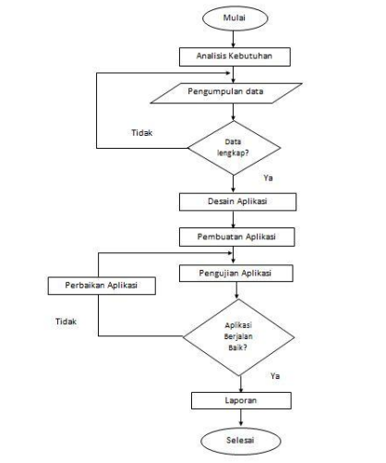

Slide 24
Pemodelan Fungsional Sistem
Masukan,
input data jenis makanan,
nutrisi,
Jumlah durasi aktifitas
Luaran,
Hasil data terdeteksi dan teranalisa
seperti, “Kolestrol yang tinggi mengakibatkan sakit jantung”
Fungsinya
Mengetahui proses diet secara perhitungan akurat dan mendeteksi penyakit sejak dini.

Slide 25
Pemodelan Tingkah Laku Sistem
database interface layer
data flow diagram

Slide 26
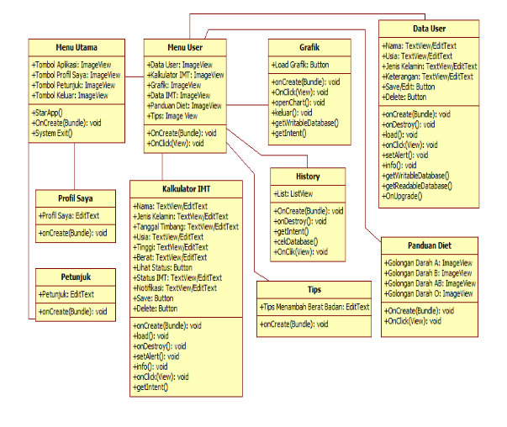
database interface layer

Slide 27
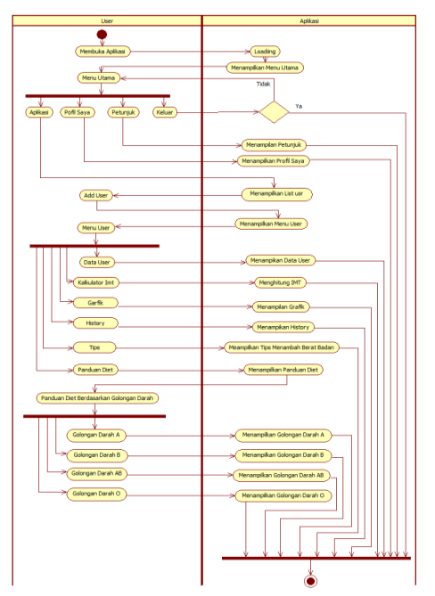
data flow diagram

Slide 28
Pengujian sistem
Pengujian dibagi 2, yaitu :
Pengujian Interface Aplikasi
Pengujian Form Handle Aplikasi

Slide 29
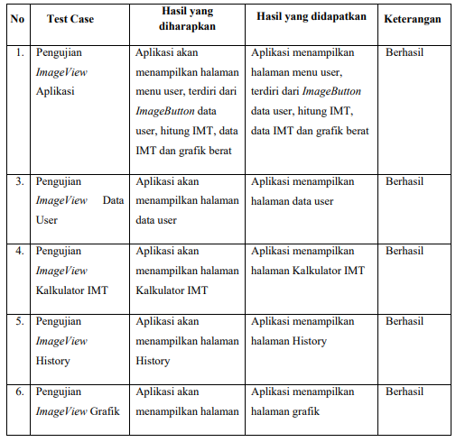
pengujian interface aplikasi

Slide 30
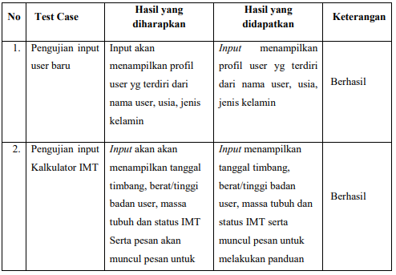
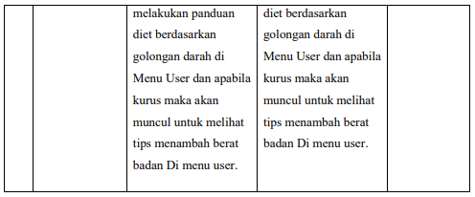
pengujian form hundle aplikasi

Slide 31
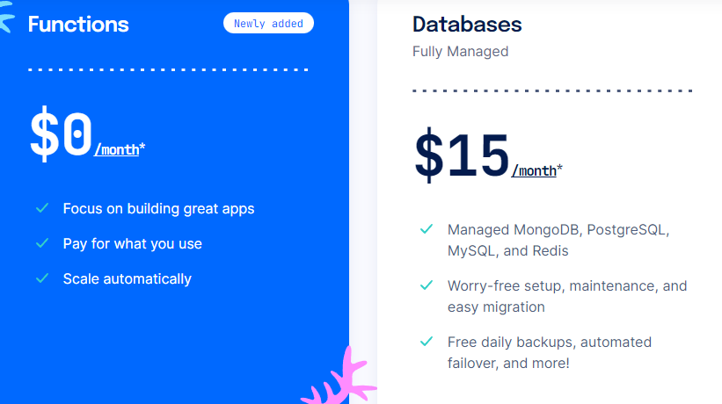
Analisis Biaya
Biaya Server dari digital ocean

Slide 32
THANK YOU

